Slide 1



КГКСУ «Центр оценки качества образования»
Правила заполнения бланков ЕГЭ.
Красноярск, 2025

Slide 2
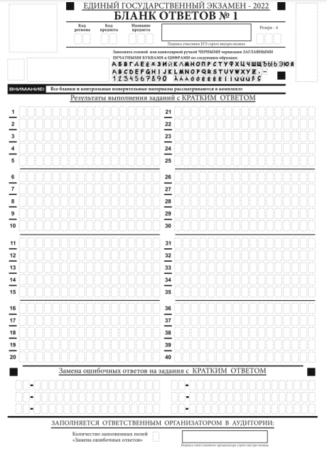
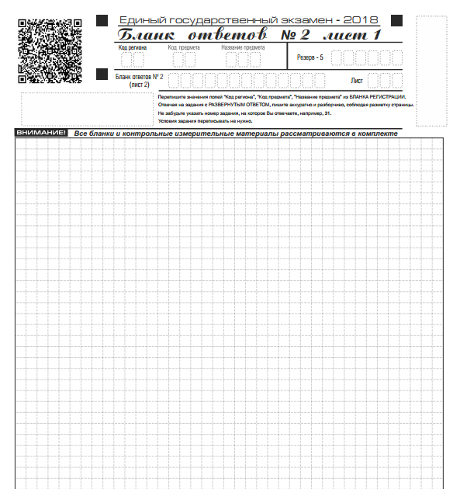
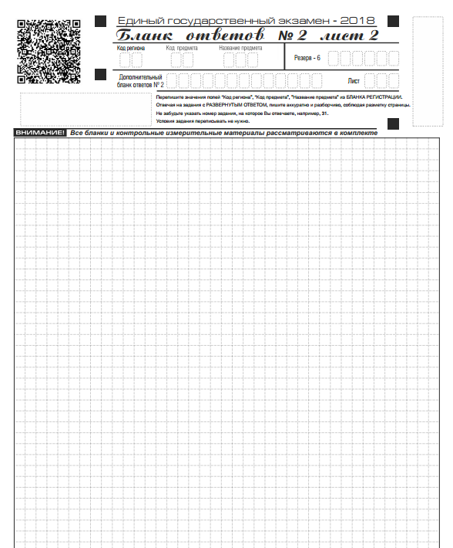
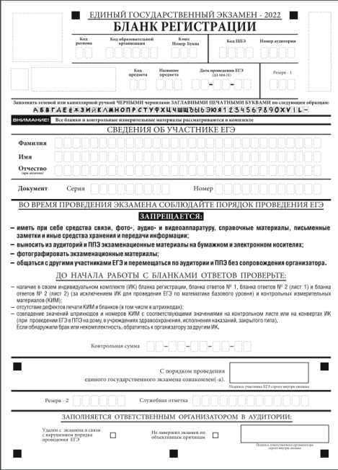
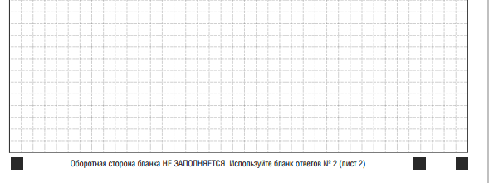
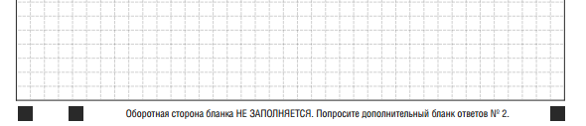
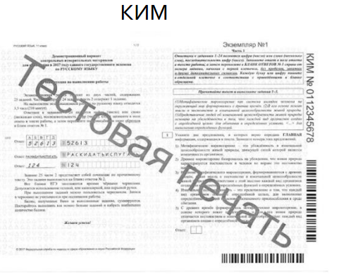
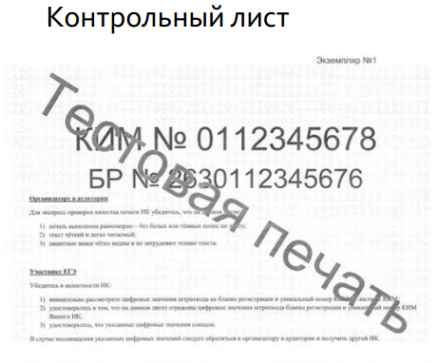
Состав ИК.
ЭМ печатаются в одностороннем режиме.
Черно-белые.
последний в комплекте

Slide 3
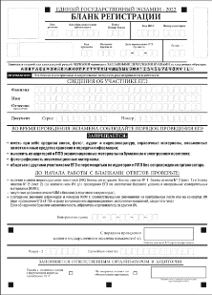
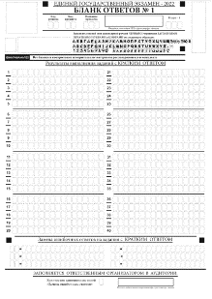
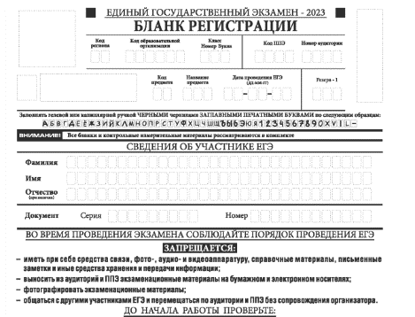
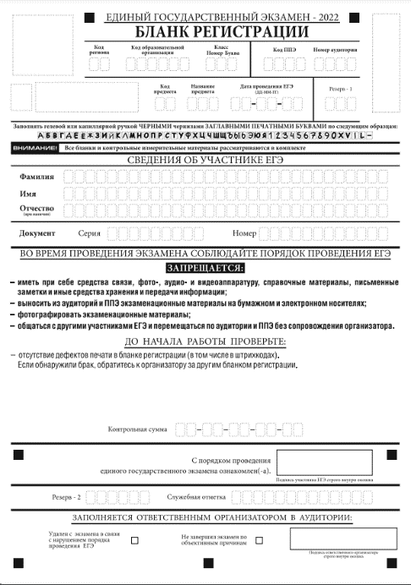
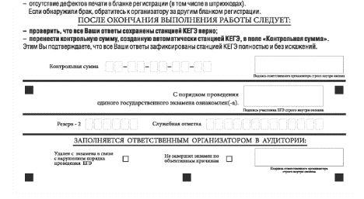
Состав ИК (ЭМ печатаются в одностороннем режиме)
При проведении ЕГЭ по математике базового уровня комплект бланков ЕГЭ включает в себя только бланк регистрации и бланк ответов № 1.
При проведении ЕГЭ по иностранным языкам (раздел «Говорение») и КЕГЭ комплект бланков ЕГЭ включает только бланки регистрации

Slide 4
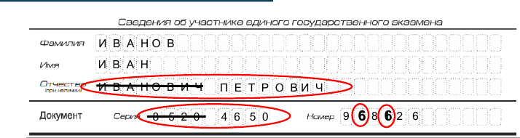
Правила заполнения бланков. Общие правила.
Все бланки заполняются гелевой ручкой черного цвета!
Исключить карандаши, шариковые ручки, ручки другого цвета!!!
Регистрационные поля всех бланков должны быть заполнены.
Символ метки («крестик») в полях бланка регистрации не должен быть слишком толстым.
Допустимо использование только печатных букв согласно образцу.
Буквы и цифры должны быть прописаны четко (при автоматизированной обработке возможно неправильное распознавание символов!).
Допустимо исправление данных в бланке регистрации: 1. запись новых символов более жирным шрифтом поверх ранее написанных символов; 2. зачеркивание ранее написанных символов и заполнение свободных клеточек справа новыми символами при наличии достаточного количества оставшихся свободных клеточек.
Каждое поле заполняется, начиная с первой позиции.

Slide 5
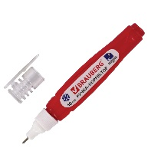


Правила заполнения бланков. Общие правила.
ЗАПРЕЩЕНО!
Делать в полях бланков ЕГЭ, вне полей бланков ЕГЭ или в полях, заполненных типографским способом, какие-либо записи и (или) пометки, не относящиеся к содержанию полей бланков ЕГЭ;
Использовать для заполнения бланков ЕГЭ цветные ручки вместо черной, карандаш, средства для исправления внесенной в бланки ЕГЭ информации («замазку», «ластик»).

Slide 6

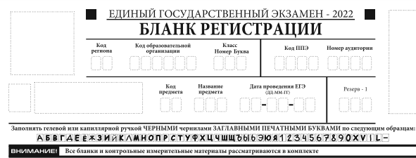
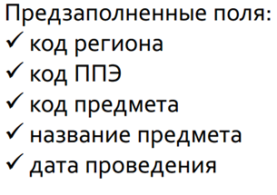
Бланк регистрации
Оформляется образец заполнения на доске на основе информации из памятки с кодировкой

Slide 7
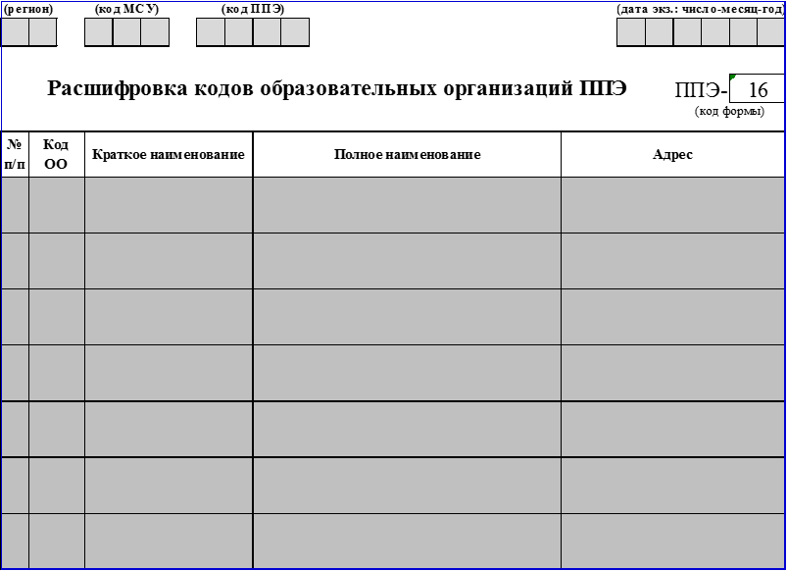
Заполнение регистрационных полей участниками ГИА
форма ППЭ-16
«Расшифровка кодов образовательных организаций»

Slide 8
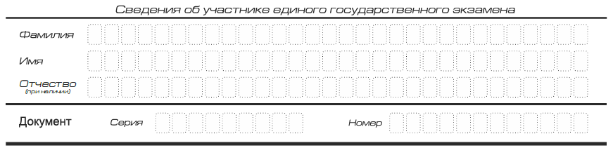
Средняя часть бланка регистрации «Сведения об участнике единого государственного экзамена» заполняются участником ЕГЭ самостоятельно.

Slide 9
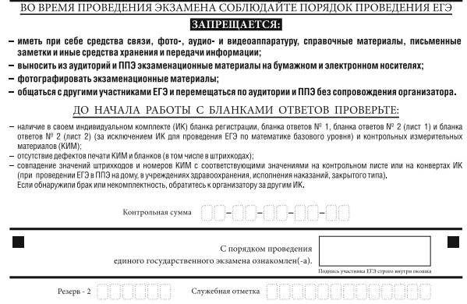
Средняя часть бланка регистрации
ВНИМАНИЕ! Если участник ЕГЭ отказывается ставить свою подпись в бланке регистрации, за него это делает организатор в аудитории.
Поле для внесения контрольной суммы (заполняется только при проведении КЕГЭ).

Slide 10
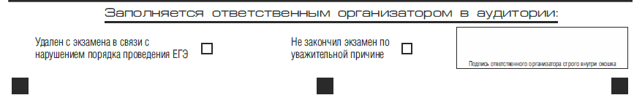
Нижняя часть бланка регистрации
Заполняется организатором ТОЛЬКО в случае удаления участника или в случае, когда участник не закончил экзамен по уважительной причине.
ВАЖНО!!! Одновременно два поля НЕ ЗАПОЛНЯЮТСЯ. Отметка ставится либо в поле «Удален с экзамена в связи с нарушением порядка проведения ЕГЭ», либо «Не завершил экзамен по объективным причинам».

Slide 11
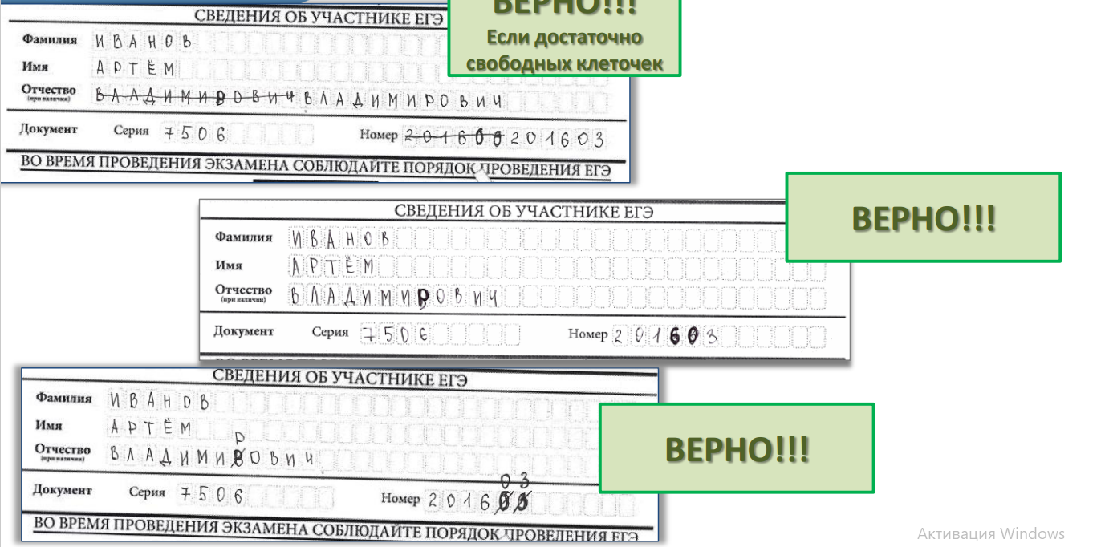
Обратите внимание!
ВЕРНО!!!
НЕВЕРНО!!!

Slide 12
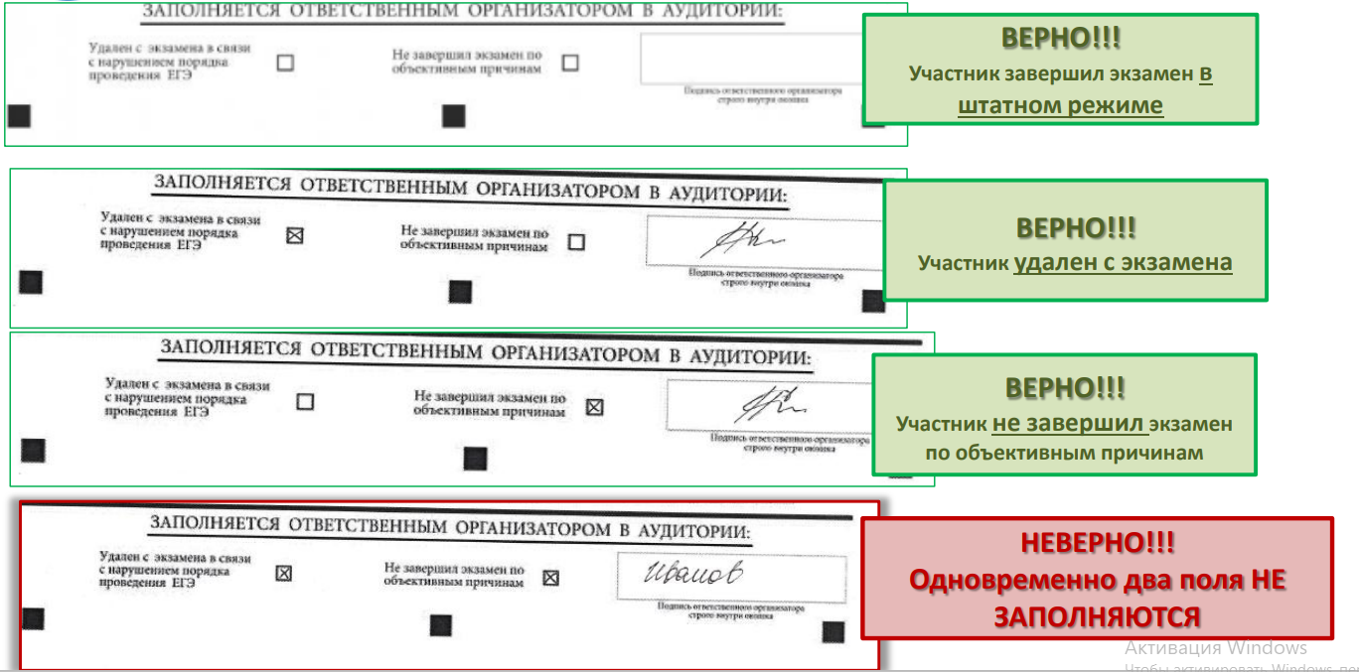
Обратите внимание!

Slide 13
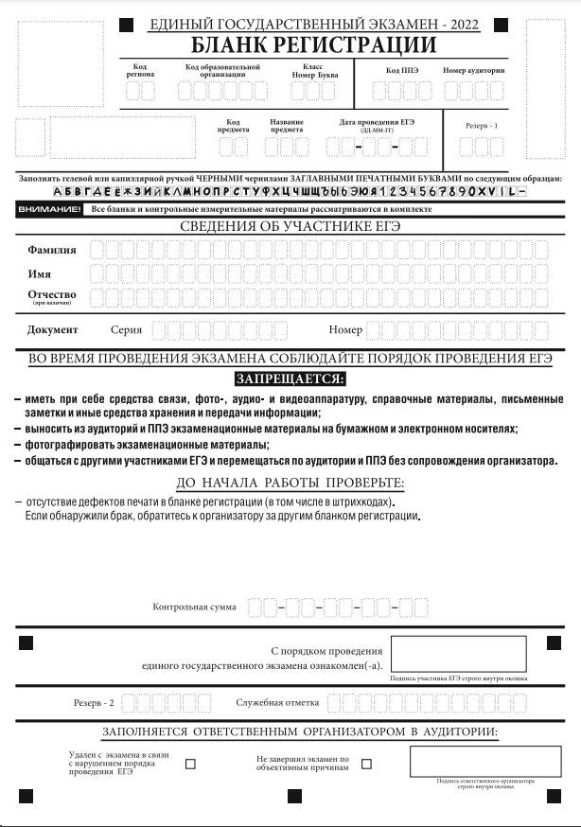
Бланк регистрации устного экзамена

Slide 14
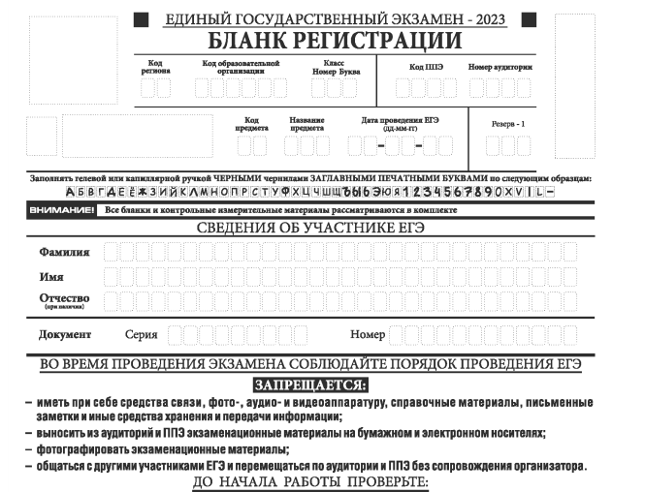

Бланк регистрации КЕГЭ
поле для подписи ответственного организатора о соответствии контрольной суммы на станции КЕГЭ и бланке регистрации

Slide 15

Бланк ответов № 1
бланк ответов № 1 предназначен для записи результатов выполнения заданий с кратким ответом;
краткий ответ записывается справа от номера задания;
ответ записывается в форме, которая требуется в инструкции к данному заданию (размещено в КИМ);
не разрешается использовать при записи ответа на задания с кратким ответом никакие иные символы, кроме символов кириллицы, латиницы, арабских цифр, запятой и знака «дефис» («минус»), диакритических знаков, образцы которых даны в верхней части бланка.

Slide 16
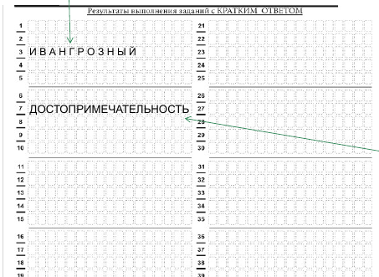
Бланк ответов № 1
краткий ответ, в соответствии с инструкцией к заданию, может быть записан только в виде:
- одной цифры;
- целого числа (возможно использование знака «минус»);
- конечной десятичной дроби (возможно использование знака «минус»);
- последовательности символов, состоящей из букв и (или) цифр;
слова или словосочетания (нескольких слов).
каждая цифра, буква, запятая или знак «минус» (если число отрицательное) записывается в отдельную клеточку строго по образцу из верхней части бланка ответов № 1.
если в ответе больше 17 символов, то ответ записывается в отведенном для него месте, не обращая внимания на разбиение этого поля на клеточки. Термин следует писать полностью. Любые сокращения запрещены;

Slide 17
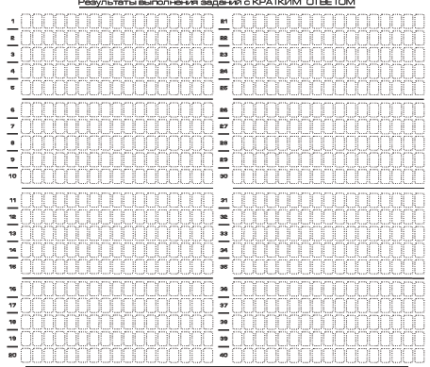
Бланк ответов № 1
если кратким ответом должно быть слово, пропущенное в тексте задания, то это слово нужно писать в той форме (род, число, падеж и т.п.), в которой оно должно стоять в тексте задания;
если в инструкции к заданию ответ требуется дать в виде целого числа, то получившуюся в ответе дробь следует округлить до целого числа по правилам округления.
если в инструкции к заданию отдельно не указано, что ответ на задание необходимо округлить, то его следует записать в виде конечной десятичной дроби. В ответе, записанном в виде десятичной дроби, в качестве разделителя следует указывать запятую.

Slide 18
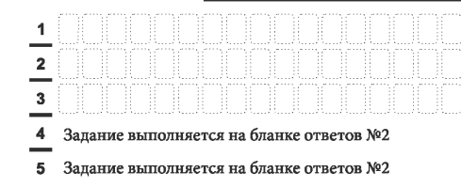
Бланк ответов № 1
запрещается записывать ответ в виде простой дроби, математического выражения или формулы.
в ответе не указываются названия единиц измерения (градусы, проценты, метры, тонны и т.д.).
недопустимы заголовки или комментарии к ответу
в случае если ответ на задание требуется записать в виде последовательности цифр (чисел) или букв, то ответ необходимо записать в виде последовательности цифр (чисел) или букв, без каких-либо разделительных символов.
в бланке ответов № 1 ЕГЭ по географии в поля для краткого ответа № 22, 24-31 внесена надпись «Задание выполняется на бланке ответов № 2»;
в бланке ответов № 1 ЕГЭ по литературе в полях для кратких ответов № 5-6 и № 10-12 внесена надпись «Задание выполняется на бланке ответов № 2»;

Slide 19
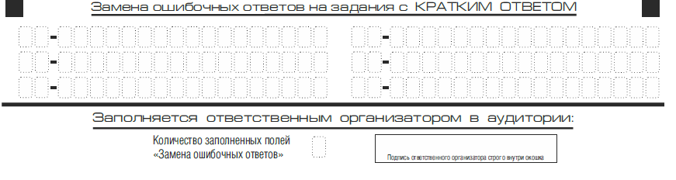

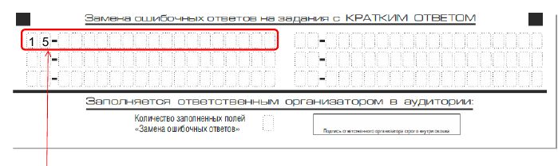
Бланк ответов № 1
Нижняя часть бланка ответа № 1
Предназначена для записи исправленных ответов
на задания с кратким ответом взамен ошибочно записанных
Осуществление замены ответа:
проставить номер задания, ответ на который следует исправить;
записать новое значение верного ответа на указанное задание.
В случае если в области замены ошибочных ответов будет заполнено поле для номера задания, а новый ответ не внесен, то для оценивания будет использоваться пустой ответ
(т.е. задание будет засчитано невыполненным)!!

Slide 20
Бланк ответов № 1
Х
Ответственный организатор в аудитории по окончании выполнения экзаменационной работы участником осуществляет подсчет количества замен ошибочных ответов;
В поле «Количество заполненных полей «Замена ошибочных ответов» ставит соответствующее цифровое значение, а также подпись в специально отведенном месте.
В случае если участник экзамена не использовал поле «Замена замены ошибочных ответов на задания с кратким ответом» организатор в поле «Количество заполненных полей «Замена ошибочных ответов» ставит «Х» и подпись в специально отведенном месте.

Slide 21
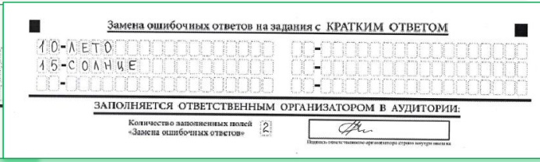
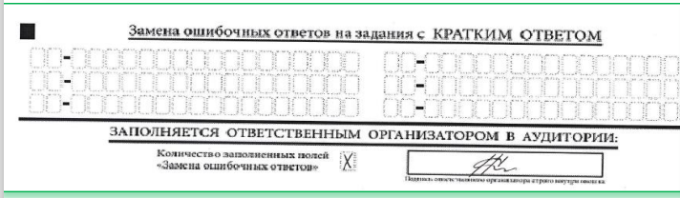
Обратите внимание!

Slide 22
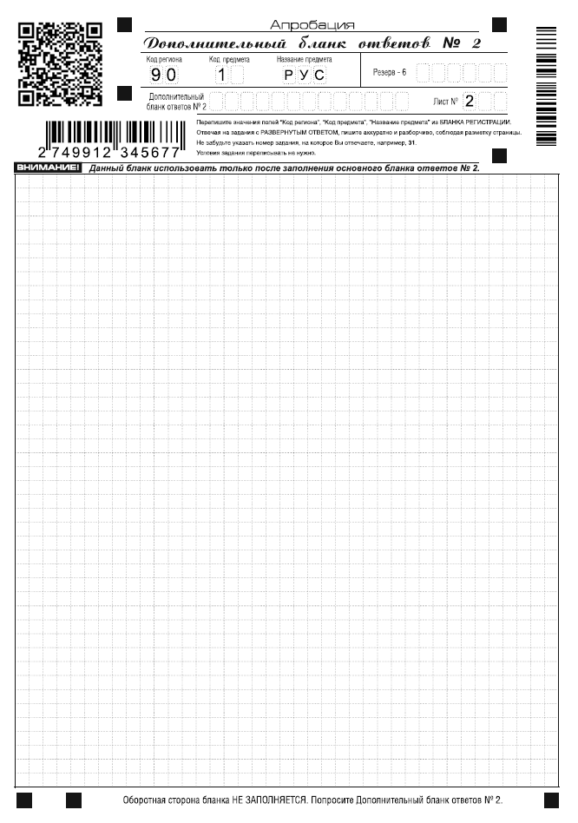
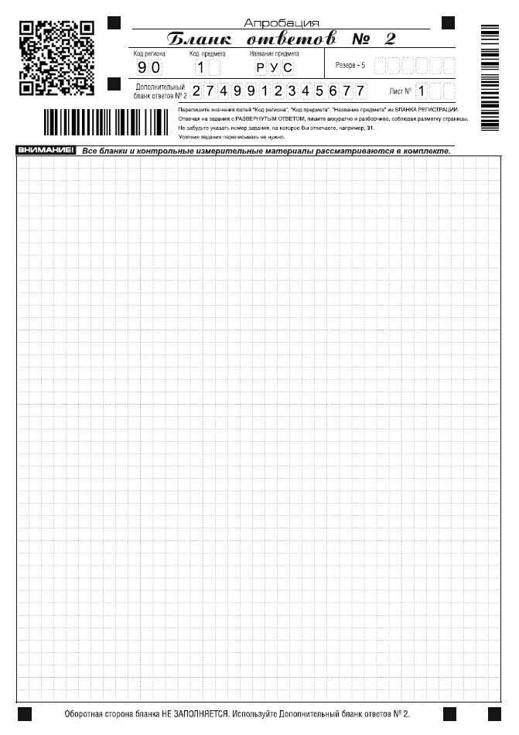
Бланки ответов № 2

Slide 23
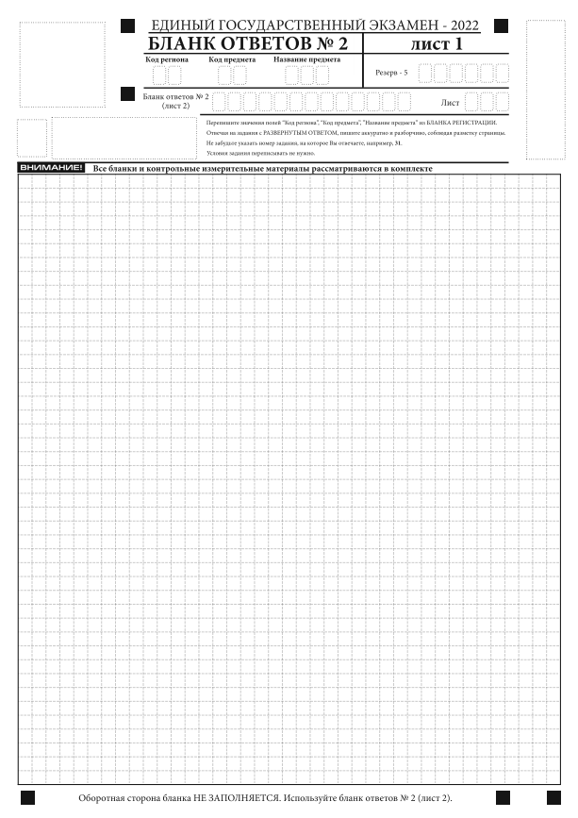
Бланк ответов № 2
Односторонний бланк ответов № 2 (лист 1 и лист 2) предназначен для записи ответов на задания с развернутым ответом.
Записи в лист 1 и лист 2 бланка ответов № 2 делаются в соответствующей последовательности: сначала в лист 1, затем – в лист 2 и только на лицевой стороне, оборотная сторона листов бланка ответов № 2 НЕ ЗАПОЛНЯЕТСЯ!!!
В случае заполнения обоих бланков – необходимо попросить дополнительный бланк ответов № 2.
Запрещается делать какие-либо записи и пометки, не относящиеся к ответам на задания, в том числе содержащие информацию о персональных данных участника ЕГЭ. При наличии записей и пометок бланки не проверяются.

Slide 24
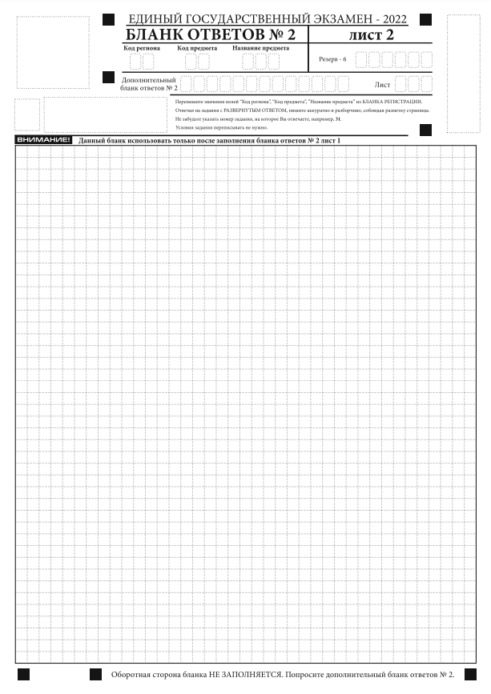
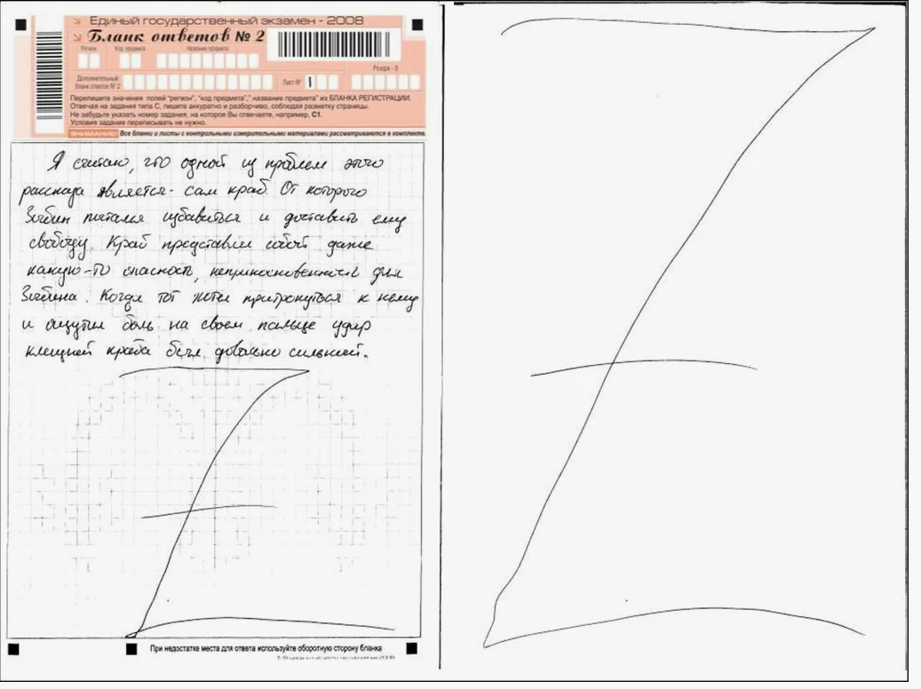

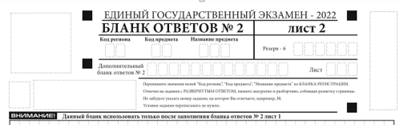
Бланк ответов № 2
В случае заполнения дополнительного бланка ответов № 2 при незаполненных листах основного одностороннего бланка ответов № 2, ответы, внесенные в дополнительный бланк ответов № 2, оцениваться не будут.
Поле «Дополнительный бланк ответов № 2» в листе 2 бланка ответов № 2 заполняет организатор в аудитории ТОЛЬКО при выдаче дополнительного бланка ответов № 2
Если бланк ответов № 2 (лист 1 и лист 2) содержит незаполненные области (за исключением регистрационных полей), то организаторы погашают их следующим образом: «Z»*.

Slide 25
Бланк ответов № 2
*- Как правило, знак «Z» свидетельствует о том, что участник экзамена завершил свою экзаменационную работу и не будет возвращаться к оформлению своих ответов на соответствующих бланках (продолжению оформления ответов). Указанный знак проставляется на последнем листе соответствующего бланка ответов. Например, участник экзамена выполнил все задания с развернутым ответом (или посильные ему задания), оформил ответы на задания с развернутым ответом на бланке ответов № 2 (лист 1) и бланке ответов № 2 (лист 2), дополнительные бланки ответов не запрашивал и, соответственно, не использовал их, таким образом, знак «Z» ставится на бланке ответов № 2 (лист 2) в области указанного бланка, оставшейся незаполненной участником экзамена. Знак «Z» в данном случае на бланке ответов № 2 (лист 1) не ставится, даже если на бланке ответов № 2 (лист 1) имеется небольшая незаполненная область.

Slide 26
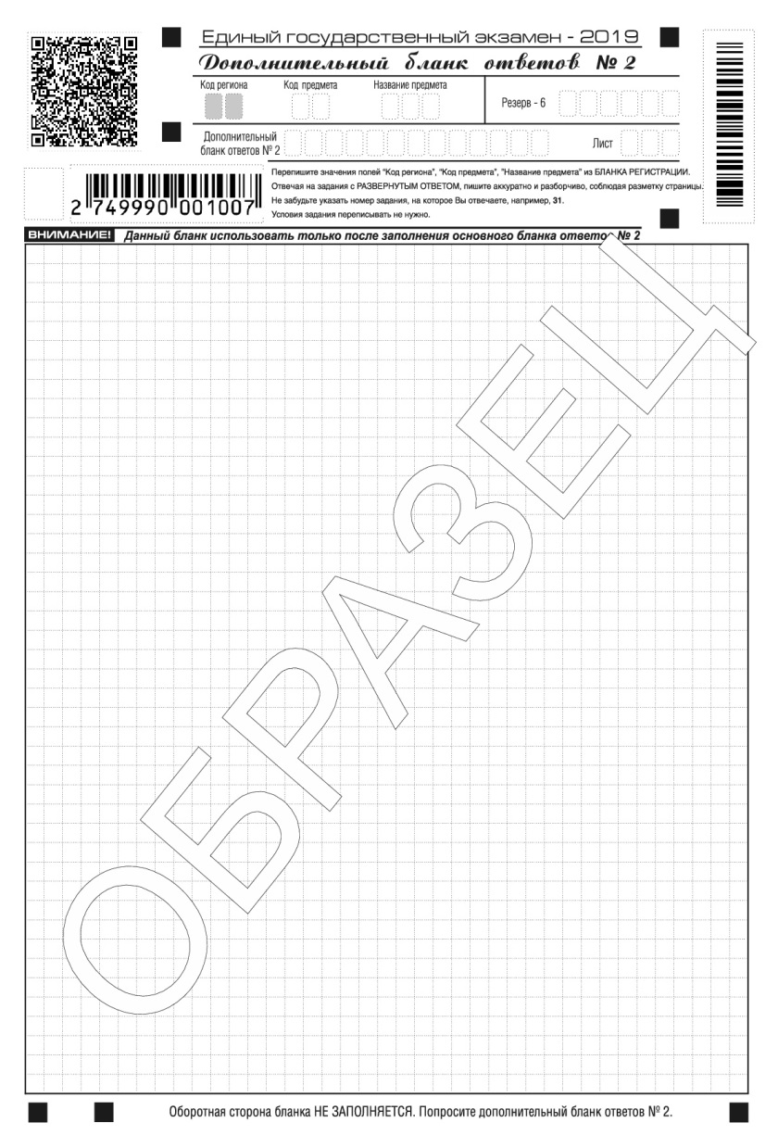
Дополнительный бланк ответов № 2
При недостатке места для записи ответов на задания с развернутым ответом на
листе 1 и листе 2 одностороннего бланка ответов № 2 организатор в аудитории по просьбе участника экзамена выдает дополнительный бланк ответов № 2.
Номер дополнительного бланка ответов № 2 организатор в аудитории указывает в листе 2 бланка ответов № 2. Дополнительные бланки ответов № 2 не принимаются к оцениванию, если хотя бы один из односторонних листов бланка ответов № 2 не заполнен!
Запрещается делать какие-либо записи и пометки, не относящиеся к ответам на задания, в том числе содержащие информацию о персональных данных участника ЕГЭ. При наличии записей и пометок бланки не проверяются.
порядковый номер листа работы участника экзамена, начиная с цифры 3.

Slide 27
Дополнительный бланк ответов № 2
Информация для заполнения полей верхней части бланка («Код региона», «Код предмета» и «Название предмета») должна полностью соответствовать информации бланка ответов № 2.
Поле «Дополнительный бланк ответов № 2» заполняется организатором в аудитории только при выдаче следующего дополнительного бланка ответов № 2, если участнику экзамена не хватило места на ранее выданных дополнительных бланках ответов № 2.
В поле «Лист» организатор в аудитории при выдаче дополнительного бланка ответов № 2 вносит порядковый номер листа работы участника экзамена, начиная с цифры 3.
Ответы, внесенные в каждый следующий дополнительный бланк ответов № 2, оцениваются только в случае полностью заполненного предыдущего дополнительного бланка ответов № 2, листа 1 и листа 2 бланка ответов № 2.
порядковый номер листа работы участника экзамена, начиная с цифры 3.

Slide 28
Дополнительный бланк ответов № 2
Если односторонний дополнительный бланк ответов № 2 содержит незаполненные области (за исключением регистрационных полей), то организаторы погашают их следующим образом: «Z» только на лицевой стороне одностороннего бланка.
порядковый номер листа работы участника экзамена, начиная с цифры 3.

Slide 29
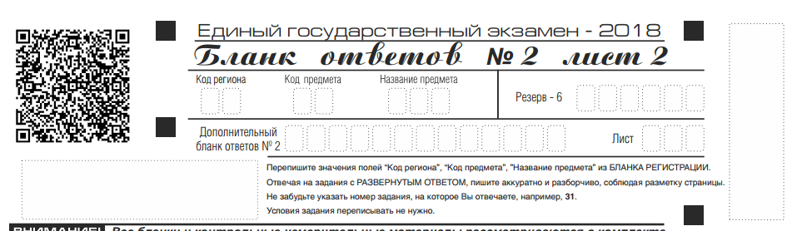
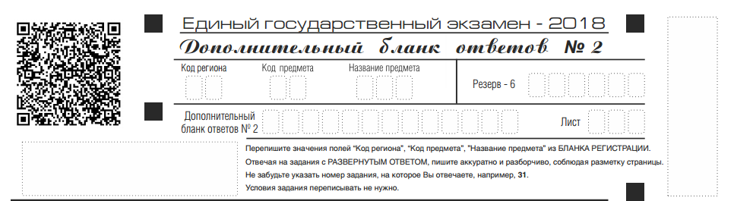



Дополнительный бланк ответов № 2
Ответственность за прикрепление дополнительного бланка ответов № 2 несет организатор в аудитории
Невыполнение инструкции по заполнению бланков ведет к потере дополнительного бланка!
ВВОДИТСЯ
ЦИФРОВОЕ ЗНАЧЕНИЕ
ШТРИХ-КОДА
ДОПОЛНИТЕЛЬНОГО БЛАНКА №2
2
В поле «Лист №»
организатор в аудитории при выдаче дополнительного бланка ответов № 2 вносит порядковый номер листа работы участника ЕГЭ
3

Slide 30
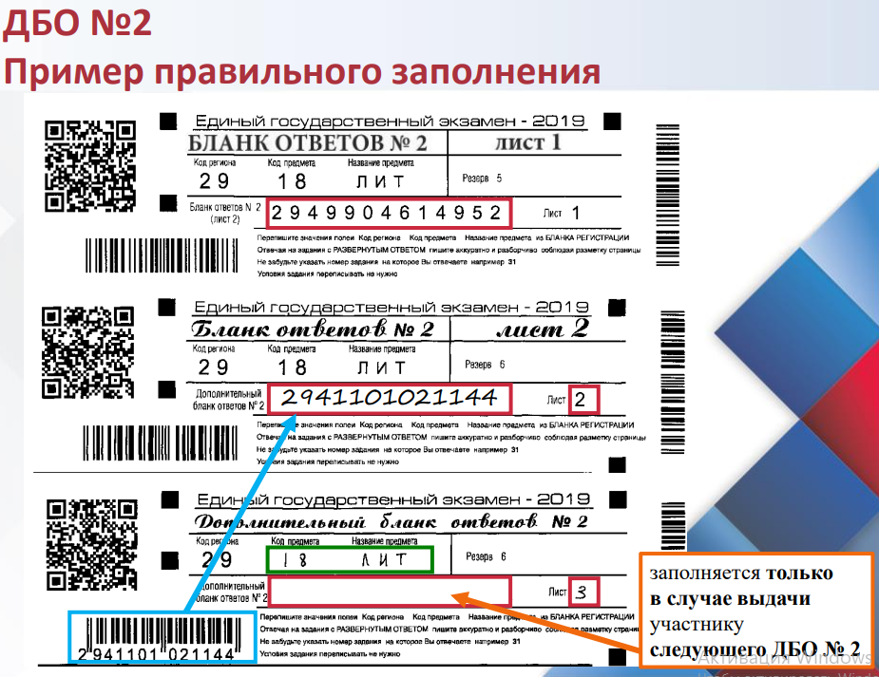
Дополнительный бланк ответов № 2

Slide 31
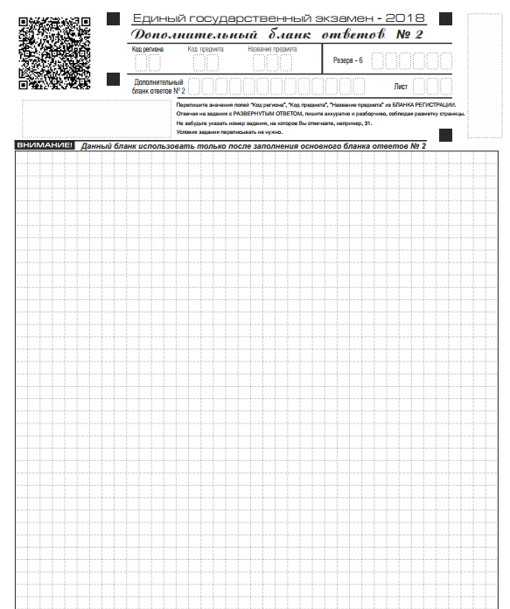
Выдача дополнительных бланков ответов №2
убедиться, что оба листа бланка ответов № 2 полностью заполнены, в противном случае ответы, внесенные на дополнительный бланк ответов № 2, оцениваться не будут;
выдать ДБО№2;
выполнить прикрепление ДБО№ 2 к листу № 2 БО№2;
зафиксировать количество выданных дополнительных бланков ответов № 2 в форме ППЭ-05-02 «Протокол проведения ЕГЭ в аудитории»;
прописать номера выданных дополнительных бланков в форме ППЭ-12-03 «Ведомость использования дополнительных бланков ответов № 2»;
КОПИРОВАНИЕ ДБО№2 запрещено!
В случае обнаружения нехватки ДБО № 2 в ППЭ во время проведения экзамена необходимо осуществить печать очередного пакета ДБО № 2 в Штабе ППЭ.

Slide 32
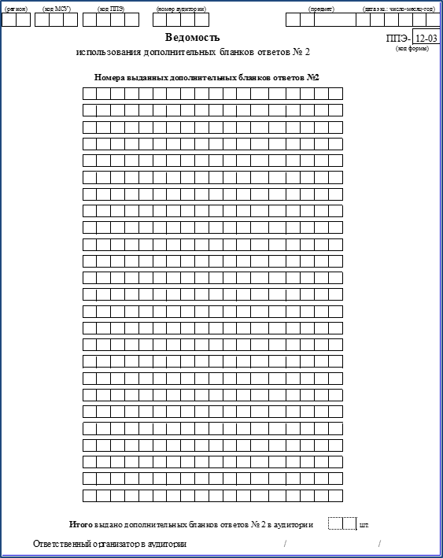
Выдача дополнительных бланков ответов №2
форма ППЭ-12-03
«Ведомость использования дополнительных бланков ответов № 2»

Slide 33
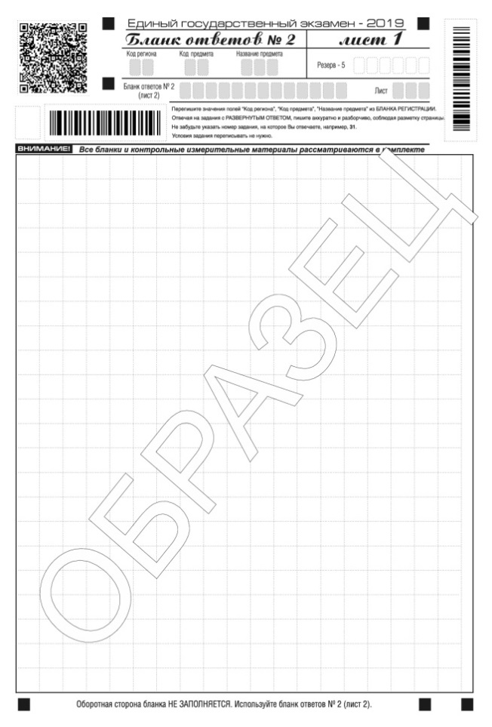
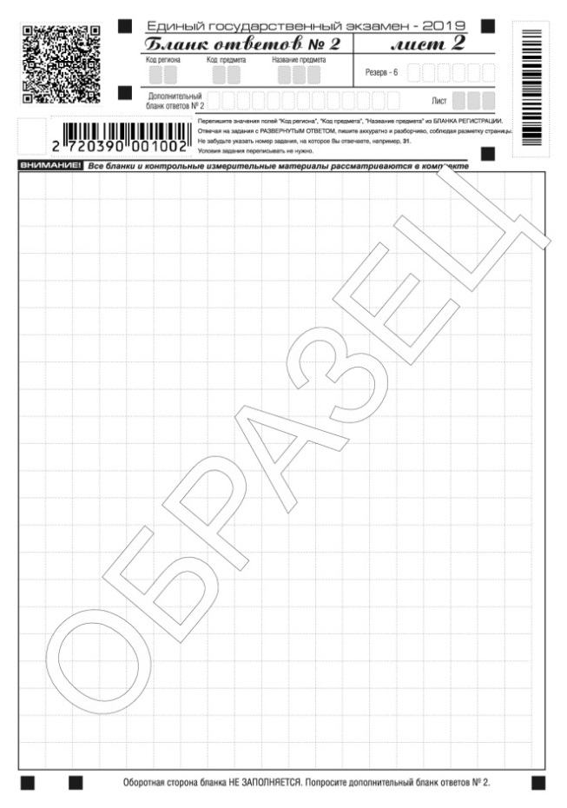
Бланк ответов № 2 (Китайский язык)

Slide 34
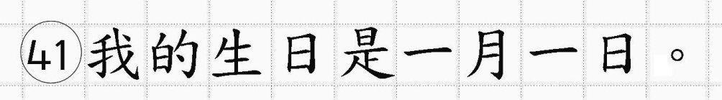
Бланк ответов № 2 (Китайский язык)
Односторонний бланк ответов № 2 (лист 1 и лист 2) предназначен для записи ответов на задания с развернутым ответом по китайскому языку (строго в соответствии с требованиями инструкции к КИМ и к отдельным заданиям КИМ).
Каждый иероглифический знак и каждый знак препинания следует писать внутри отдельной клетки области ответов бланка ответов №2 (дополнительного бланка ответов №2).

